Slide 1
Родительское собрание группы «Аистята» МАДОУ ЦРР-детский сад «Улыбка» №9 г.Светлого
« Роль родителей в трудовом воспитании дошкольника»
Авторы: воспитатели высшей категории Авсеевич И.М
Азизова С.А.

Slide 2
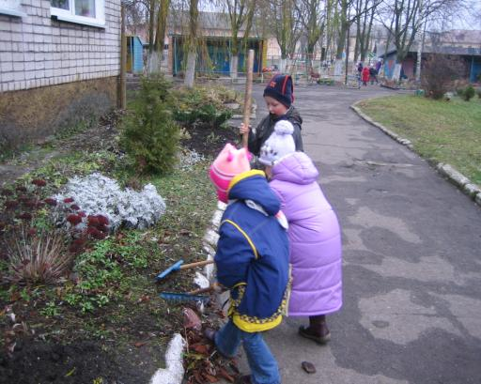
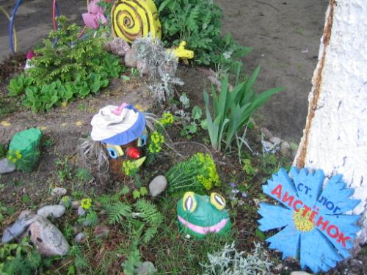
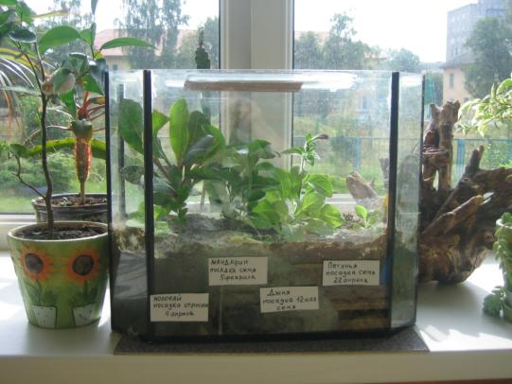
Проект «Живи земля»

Slide 3
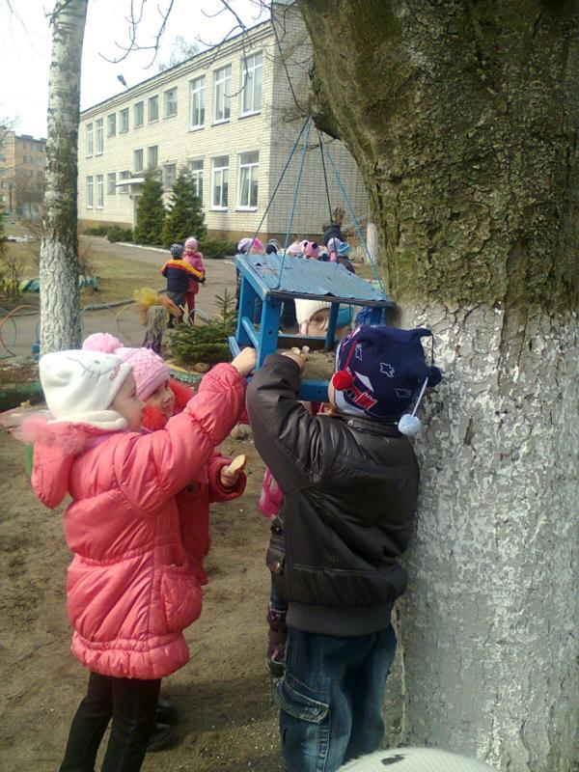
Всей семьей строим домик для скворца

Slide 4
Цель: сформировать у родителей отчетливое представление о роли, возможностях, путях и способах трудового воспитания детей в семье.

Slide 5
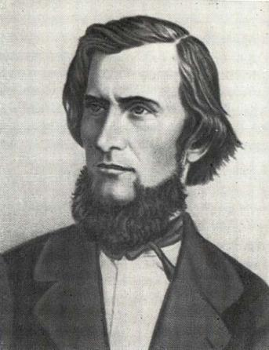
«Лучшая форма наследства, оставляемого родителями
своим детям, это не деньги,
не вещи и даже не образование, а воспитание трудолюбия, которое является одним из важнейших условий человеческого счастья»
К.Д.Ушинский.

Slide 6
Выделяют основные принципы работы семьи в трудовом воспитании детей:
- приобщение к труду через самообслуживание; - постепенный переход от самообслуживания к труду для других; - постепенное расширение круга обязанностей, наращивание их сложности; - тактичный и постоянный контроль качества выполнения трудовых поручений; - организация обучения выполнению трудовых операций; - формирование у ребенка уверенности в важности выполнения порученной ему работы; - учет индивидуальных особенностей и склонностей ребенка при распределении трудовых поручений; - поощрения прилежного выполнения поручений, проявления самостоятельности и инициативы.

Slide 7
Ситуация первая
Семилетняя Маша взялась подметать дома пол. Но у нее нет сноровки: метет медленно, оставляет местами сор. Мать начинает нервничать, делает дочери бесконечные замечания повышенным тоном. Нервозность передается Маше. Мести она начинает еще хуже. Мать отбирает у дочери веник и заканчивает уборку ворча: «Лучше самой сделать, чем от тебя ждать помощи». (Т.М.Куриленко)
Вопрос. В чем состоял педагогический просчет матери? Как вы поступаете в подобных обстоятельствах?

Slide 8
Ситуация вторая
Дима часто помогал маме на кухне: мыл посуду, нарезал хлеб. Однажды отец увидел, как сын моет посуду, и сказал: «Что ты занимаешься женской работой?» С тех пор Дима перестал помогать маме. (М.П. Осипова, Г.А. Бутрима «Работа с родителями»)
Вопрос. Как вы оцениваете действия отца? Следует ли мальчиков приобщать к домашнему труду?

Slide 9
Ситуация третья
Антон выполняет домашнее задание одновременно ногой пытается дотянуться до кота, свернувшегося под столом. Иногда мальчик перестает рисовать, смотрит телевизор. Вокруг него на столе разбросаны книги, альбомы, краски, карандаши.
В той же комнате мать Антона вяжет шарф. Возле нее спицы, нитки, утюг, тарелка с печеньем, журналы.
Вопрос. В чем причина неорганизованности мальчика? Как помочь Антону научиться организовывать учебный труд?

Slide 10
Ситуация четвертая
Оля (6 лет) вместе с мамой убирает комнату. Оля хочет делать все как мама. Закончив работу, обе окидывают взглядом комнату. Вместе отмечают: нигде ни соринки, паркет блестит, словно зеркало, все вещи на местах. Целую стопу белья нагладила мама. Оля аккуратно складывает по местам. Мама советует:
–Складывай так, чтобы не помять белье и чтобы его удобно было отыскивать в шкафу: отдельно колготки, затем платочки. А в самый низ- носочки… Вот как ты хорошо делаешь, настоящая помощница!
Вопрос. В чем воспитательная ценность участия ребенка в хозяйственно-бытовом труде? Какими приемами мать старается воспитать у дочери интерес к труду? Привлекаете ли Вы ребенка к трудовым будням семьи? В чем выражается его участие?

Slide 11
Ситуация пятая
Лена (6 лет) не любит наводить порядок в своих вещах и игрушках, а если мама дает ей какое-либо поручение, то выполняет его нехотя, небрежно, с оговорками: «Не хочу!», «Потом», «Уже некогда, спать пора» и т.п.
- А я сегодня в детском саду малышам помогала одеваться! – заявляет девочка, как о доблестном поступке.
- Молодец, говорит мама, - за это можешь не помогать мыть посуду. Иногда она освобождает дочь от трудовых обязанностей «за то, что слушалась, бабушку», «за то, что старательно занималась на занятии в детском саду»…
Вопрос. Чем можно объяснить отрицательное отношение ребенка к трудовым поручениям в данном случае? Целесообразно ли, по вашему мнению, применение такой формы поощрения, как освобождение ребенка от трудовых поручений? Обоснуйте свое мнение.

Slide 12
Народная мудрость:
- Где любовь и совет, там и горя нет
- Добрая семья прибавит разума-ума
- Дерево держится корнями, а человек семьей
- Дом согревает не печь, а любовь и согласие
- Если в семье живёт старец, значит, в семье есть драгоценность
- Нет такого дружка, как родная матушка, да родимый батюшка
- Родители трудолюбивы — и дети не ленивы
- Счастье родителей — честность и трудолюбие детей
- У милого дитяти много ласковых имен
- Дитятко – словно тесто: что замесил, то и выросло

Slide 13
Обсуждение дискуссий
«Какой труд в семье вы считаете посильным (необходимым) для своего
ребенка?»
«Труд - необходимость или обязанность?»

Slide 14
Анкета для родителей
Правильно ли вы оцениваете результаты труда своих детей. 1. Имеет ли ребенок трудовые обязанности в семье? 2. Как он относится к выполнению своих обязанностей? 3. Поощряете ли вы ребенка за выполнение ими своих обязанностей? 4. Наказываете ли вы ребенка, если он не выполняет своих обязанностей? 5. Привлекаете ли вы ребенка к совместной работе? 6. Есть ли в семье разногласия по поводу трудового воспитания? 7. Какой труд вы считаете предпочтительным для вашего ребенка?

Slide 15
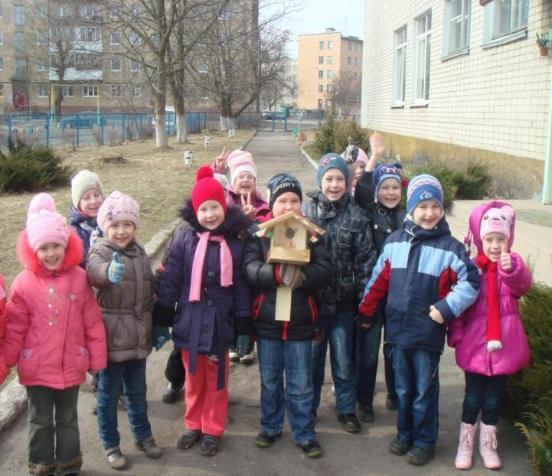
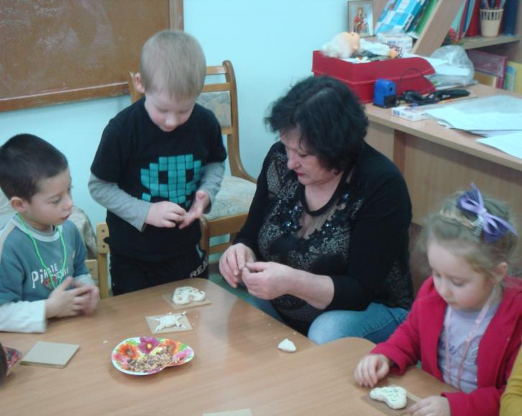
Рекомендации Для заботливых родителей

Slide 16
как научить ребенка трудиться
познакомьте ребенка с правилами:
все, что можешь, делай сам;
не забывай убирать за собой;
уважай труд других людей;
прежде чем начать трудиться, приготовь все самое необходимое;
делай все аккуратно, не торопясь;
не отвлекайся, когда трудишься;
правильно пользуйся орудиями труда;
не оставляй работу не законченной;
если трудишься не один, работай дружно.

Slide 17
РЕБЕНОК ПОЛЮБИТ ТРУД ЕСЛИ:
приобщать его к труду как можно раньше;
трудиться вместе с ним;
дать ему постоянное поручение;
поручать работу с достаточной нагрузкой;
показать общественную значимость труда.
НЕЛЬЗЯ:
наказывать трудом;
торопить ребенка во время трудовой деятельности;
давать непосильные поручения;
допускать отступления от принятых правил;
забывать благодарить за помощь.

Slide 18
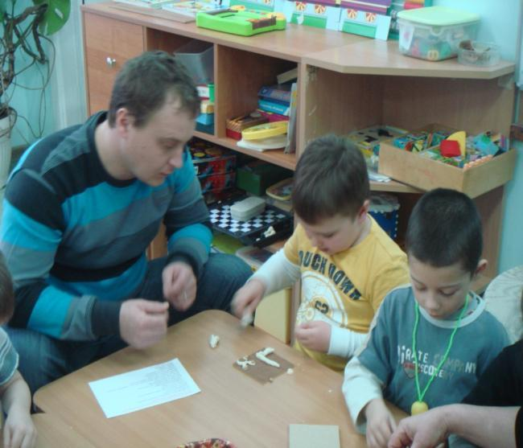
Трудимся вместе

Slide 19
Тест- шутка (Автор- Е.А. Тарасова ) «Кем будет Ваш ребенок?»
1. Если ваш ребенок все схватывает на лету, то вполне возможно, он станет жонглером.
2. Если вы все время посылаете свое чадо на все четыре стороны, он может стать кругосветным путешественником.
3. Если ваш ребенок и в саду, и дома через пень колоду, значит, он может стать лесорубом.
4. Если ваше чадо плавает на всех вопросах, попробуйте готовить его к карьере моряка.
5. Если вашему ребенку все до лампочки, он может стать электриком.
6. Если ваш ребенок витает в облаках - значит, он мечтает стать важной птицей.
7. Если ваша дочь ходит перед вами на цыпочках, попробуйте отдать ее в балетную школу.
8. Если ваш ребенок любит рассказывать сказки - значит, из него получится отличный политик.
9. Если ваш ребенок любит петушиться, значит, он может стать директором птицефабрики.
10. Если ваше дитя заглядывает всем в рот, он может пойти учиться на стоматолога.
11. Если ваш ребенок любит устраивать вам сцены, значит, он прирожденный актер.
12.Ну, а если ваш ребенок составляет рассказы до смешного плохо, значит, он может попытаться стать писателем - юмористом.

Slide 20
Советы родителям.
1.Никогда не позволяйте себе распускаться, ворчать, ругаться, бранить друг друга и ребенка.
2.Забывайте плохое сразу. Хорошее помните всегда.
3.Старайтесь не ставить плохое в центр воспитания.
4.Воспитывайте у детей уважение к любому труду. .
5.Не прибегайте к наказанию трудом.
6.Воспитывайте на положительном, вовлекайте детей в полезную деятельность.
7. Учите ребенка ценить и свой и чужой труд.
8.Учитывай индивидуальные и возрастные особенности своих детей.
9.Будьте последовательны в своих требованиях.
10.Учите ребенка ценить и свой и чужой труд.

Slide 21
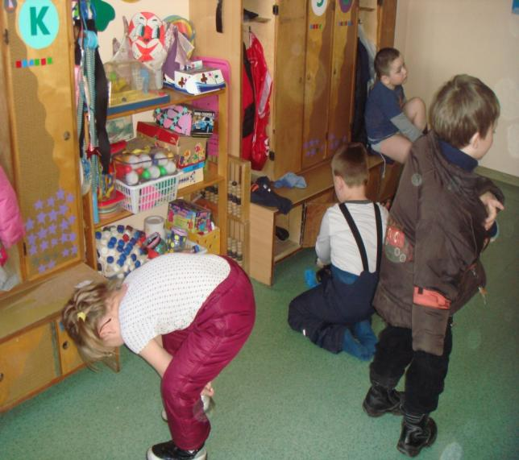
Мы самостоятельные

Slide 22
Для заботливых родителей
Любить ребенка – это не значит отстранять его от работы. Настоящая родительская любовь проявляется в заботе о всесторонней подготовке ребенка к реальной жизни.
Когда ребенок приучен к труду с самого детства, в будущем он легко найдет хорошую работу, зарекомендует себя творческой личностью и хорошим исполнителем. Воспитывать следует трудом, но с любовью.

Slide 23
Дорогие родители успехов вам в воспитании ваших детей.
Пусть ваши дети растут трудолюбивыми!!!

Slide 24
спасибо ЗА ВНИМАНИЕ!

